Slide 1


CAPSTONE PROJECT
Data Analyst
Menjelajahi Data Olist E-commerce dengan EDA: Mengungkap Tren dan Pola yang Signifikan
<Fariz Agyan>
1

Slide 2

Dataset
Overview
Result and Recommendations
Project Background
2

Slide 3
Overview
E-commerce merupakan sektor bisnis yang sedang naik. Industri yang berkembang pesat ini juga telah mengadaptasi fitur-fitur seperti pembayaran online, pemasaran melalui internet, pengiriman yang bisa dilakukan dari rumah dan langsung sampai didepan rumah customer, pengembalian dan penukaran yang lebih mudah, dll.
Olist Store merupakan salah satu E-commerce yang berpusat di Sao Paulo, Brazil. Olist Store membagikan dataset mereka yang mengandung informasi sekitar 100.000 transaksi dari 2016 hingga 2018. Data tersebut dapat melihat transaksi berdasarkan berbagai macam dimensi, seperti dari order status, harga, lokasi customer, dan masih banyak lagi.
3

Slide 4
Project Background
Dalam analisis data Olist e-commerce, background yang perlu dipahami adalah informasi terkait dengan data transaksi yang tersedia. Data tersebut meliputi informasi tentang produk yang terjual, informasi tentang penjual dan pembeli, serta informasi terkait dengan proses transaksi yang terjadi. Selain itu, data Olist e-commerce juga mencakup informasi tentang penilaian dari pembeli terhadap produk dan penjual.
4

Slide 5
Project Background
Problem Statement :
Bagaimana Pola Transaksi, Metode Pembayaran, Produk yang di jual pada platform Olist?
Apakah terdapat pertumbuhan New Customer pada rentang waktu tersebut?
Bagaimana tingkat kepuasan pelanggan terhadap produk dan layanan yang diberikan oleh penjual di platform Olist?
Bagaimana tingkat pembelian dari masing-masing pelanggan, apakah mereka adalah pelanggan aktif, pelanggan yang jarang membeli, atau hanya sekali membeli saja?
5

Slide 6
Dataset
Dataset Olist e-commerce terdiri dari beberapa tabel yang mencakup informasi tentang pesanan, produk, pelanggan, penjual, ulasan produk, dan sebagainya.
Namun untuk analisis kali ini, hanya akan menggunakan Table Orders, Products, Customers, Sellers dan Geolocation.
6

Slide 7
Dataset
Tabel Produk (products): Tabel ini berisi informasi tentang produk yang dijual di platform Olist. Setiap produk memiliki id produk, nama produk, deskripsi produk, harga produk, kategori produk, dan informasi lainnya.
Tabel Pelanggan (customers): Tabel ini berisi informasi tentang pelanggan yang menggunakan platform Olist. Setiap pelanggan memiliki id pelanggan, zip code pelanggan, kota pelanggan, dan informasi lainnya.
Tabel Pesanan (orders): Tabel ini berisi informasi tentang pesanan yang dilakukan oleh pelanggan di platform Olist. Setiap pesanan memiliki id pesanan, id pelanggan, tanggal pesanan, total harga, status pesanan, dan informasi lainnya.
Tabel Penjual (sellers): Tabel ini berisi informasi tentang penjual yang menjual produk di platform Olist. Setiap penjual memiliki id penjual, domisili penjual, dan informasi lainnya.
Tabel Geolocation : Tabel ini berisi informasi tentang lokasi geografis di platform Olist. Tabel ini memiliki informasi Kode pos, Latitude, Longitude.
7

Slide 8
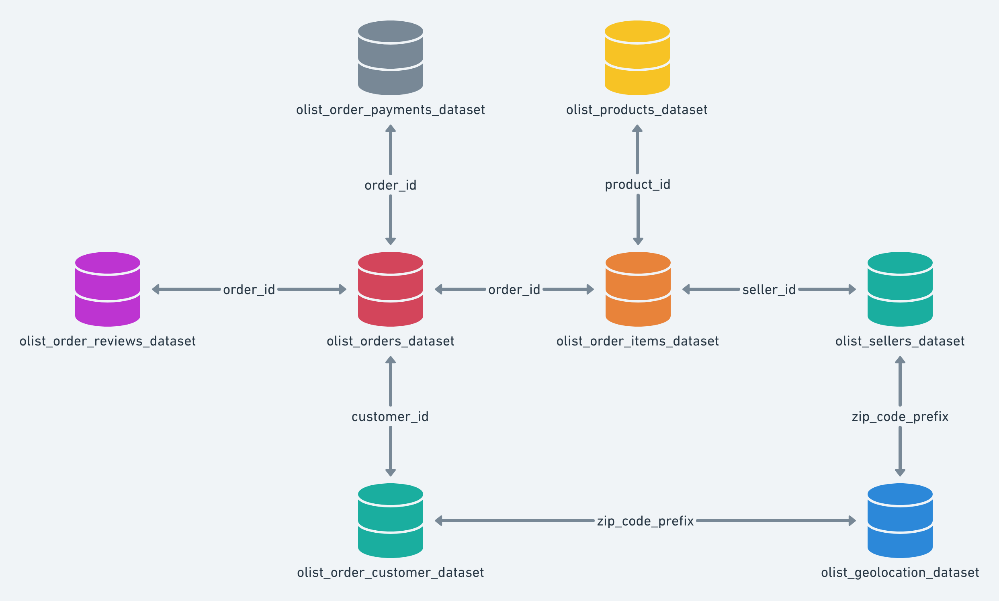
Dataset
Data Schema
image source[https://www.kaggle.com/olistbr/brazilian-ecommerce]
8

Slide 9
Method & Workflow Project
Metode yang digunakan
Workflow
CRISP-DM
Define stakeholder and analytics objectives
Define problem statement
Exploratory Data Analysis
Problem discovery
Get some findings and key takeaways
Insight and recommendation
9

Slide 10
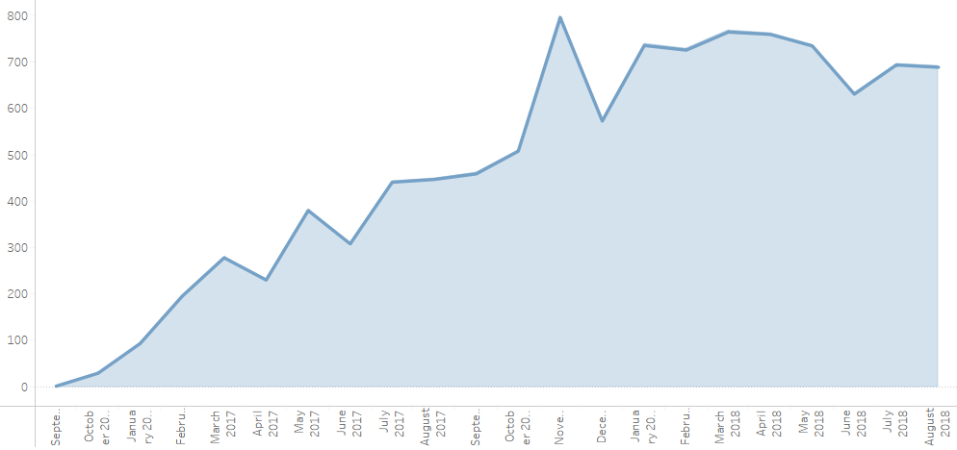
Result and Recommendations
Jumlah Transaksi per Bulan
10

Slide 11
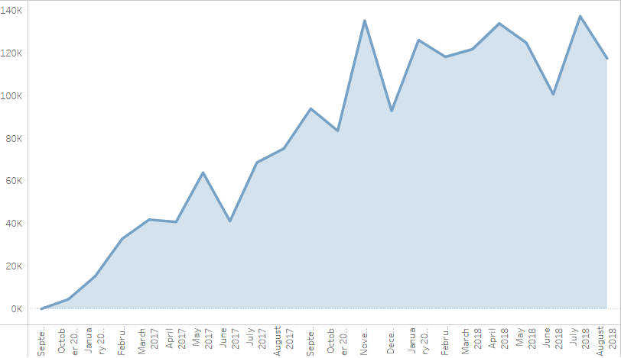
Result and Recommendations
Jumlah Pembayaran per Bulan
11

Slide 12
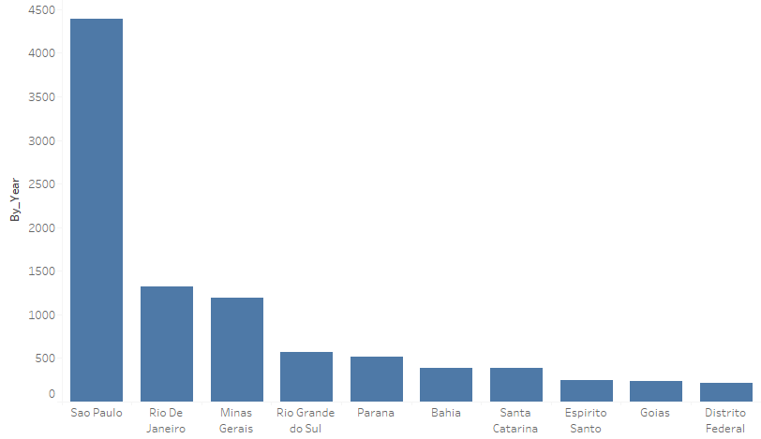
Result and Recommendations
Top 1O State Berdasarkan Total Transaksi
12

Slide 13
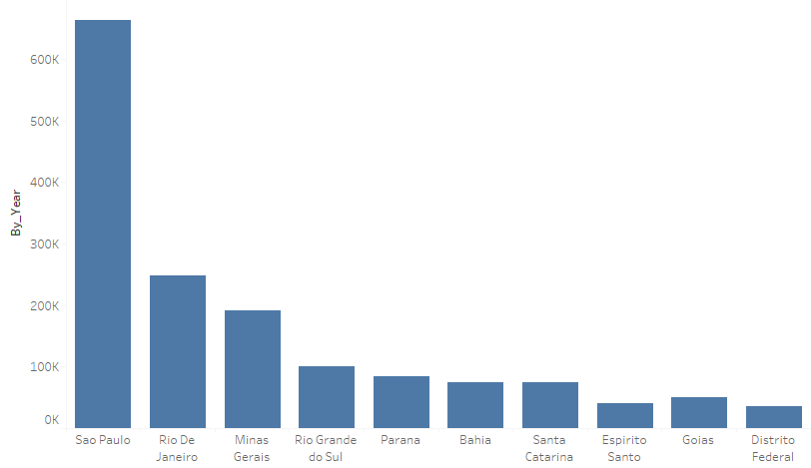
Result and Recommendations
Top 1O State Berdasarkan Total Transaksi
13

Slide 14
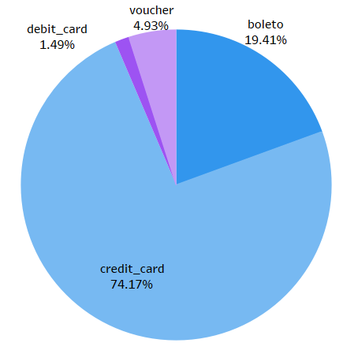
Result and Recommendations
Tipe Pembayaran
14

Slide 15
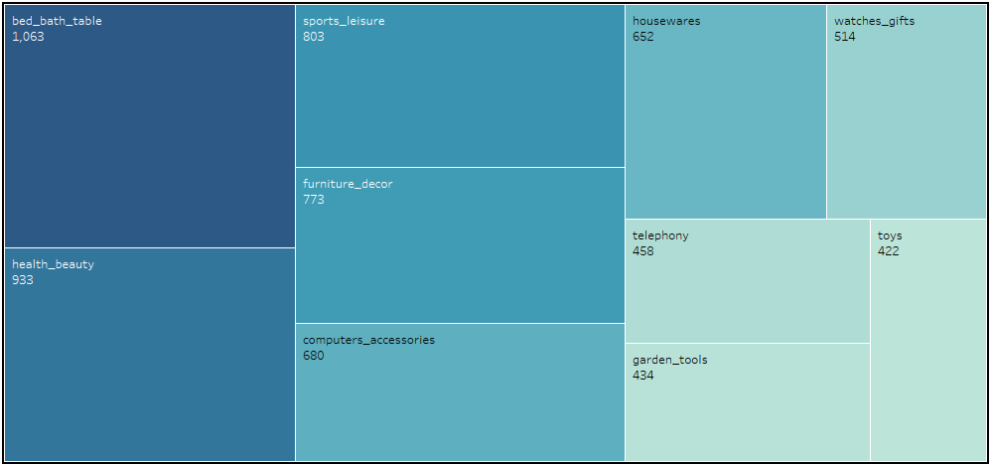
Result and Recommendations
Top 10 Produk Berdasarkan Jumlah Tranksaksi
15

Slide 16
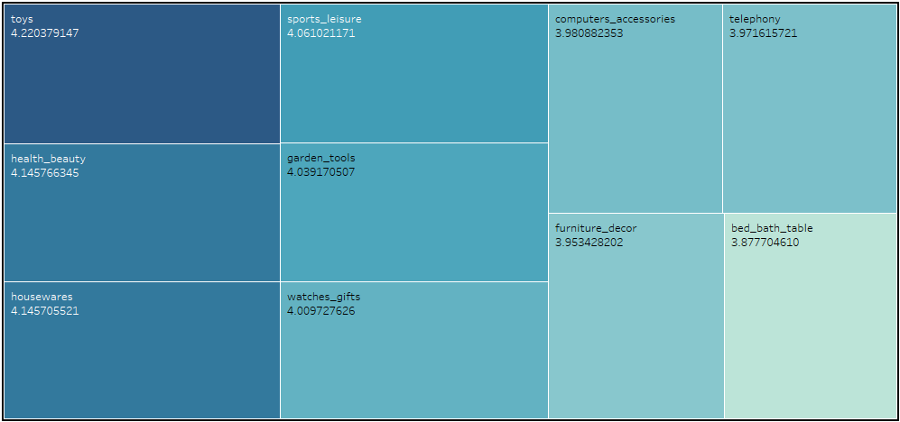
Result and Recommendations
Top 10 Produk Berdasarkan Average Review Score
16

Slide 17
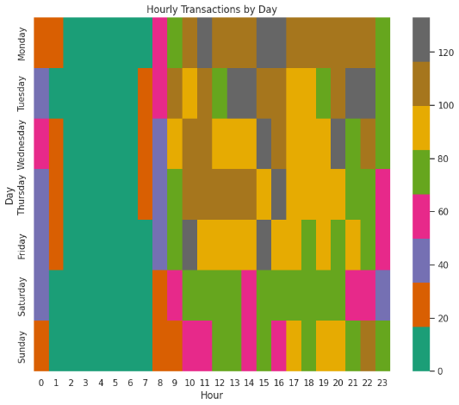
Result and Recommendations
Heatmap Jam Transaksi per Hari
17

Slide 18
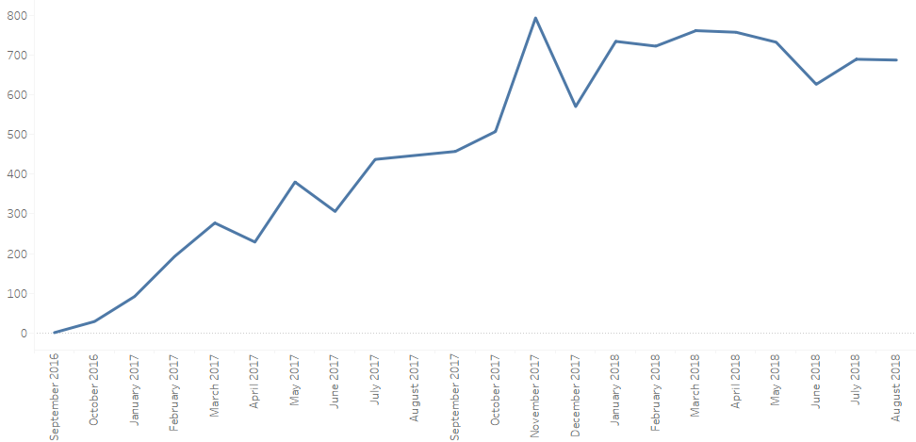
Result and Recommendations
Jumlah New Customers per Bulan
18

Slide 19
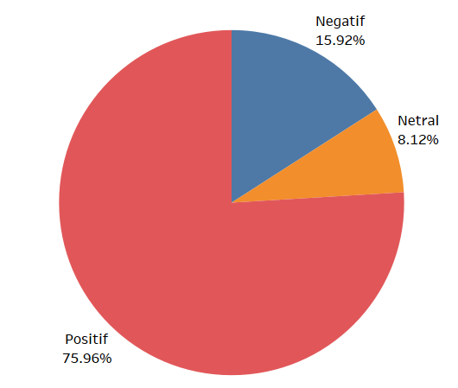
Result and Recommendations
Total Review
19

Slide 20
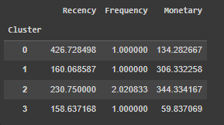
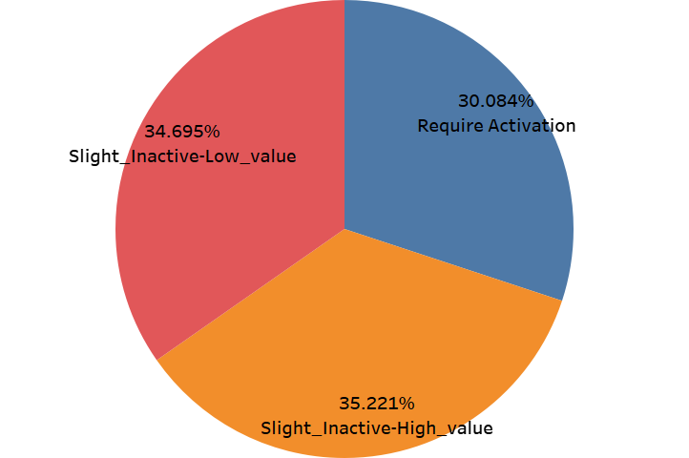
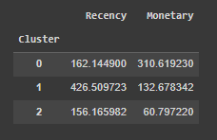
Result and Recommendations
Pengelompokan Customer Berdasarkan Recency dan Money Value
20

Slide 21
Result and Recommendations
Recommendations
Walau Value yang diterima perusahaan memiliki kecenderungan naik disetiap bulannya, namun jumlah transaksi mengalami penurunan drastis di akhir tahun. Perlu dilakukan pemeliharaan setiap akhir tahun, agar tidak terjadi penurunan yang signifikan pada banyaknya transaksi. Bisa dengan menambah promosi yang menarik diakhir tahun atau menambah ekspedisi pengiriman agar dipastikan tidak ada keterlambatan pengiriman disaat High-Season
São Paulo (SP), Minas Gerais (MG), and Rio de Janeiro (RJ) merupakan top 3 Kota yang memiliki Total Value tertinggi dan Total transaksi. Untuk Kota lain masih cenderung kecil, sehingga jika ingin menaikkan pesebaran penjualan bisa dilakukan promosi di kota yang memiliki nilai kecil.
Credit card merupakan tipe pembayaran yang paling banyak digunakan, dan yang kedua adalah Boleto. Dimana Boleto merupakan metode pembayaran yang hanya dilakukan di Brazil yang dibuat oleh pemerintah dan Bank negara Brazil. Kedua metode pembayaran tersebut memiliki persentase besar antara 90% - 95 % dari semua transaksi.
Perbanyak info promosi di aplikasi pada jam sibuk setiap harinya, seperti pada hari senini bisa dilakukan pada jam 11.00 atau 15.00-16.00 karena di jam itu merupakan puncak tertinggi transaksi yang terjadi.
21

Slide 22
Result and Recommendations
Recommendations
bed_bath_table, computers_accessories, furniture_decor adalah 3 produk dengan penjualan tertinggi. Sehingga perusahaan lebih meningkatkan kualitas terhadap ketiga kategori yang dijual ini, sehingga customer bisa menjadikan TOM e-commerce dalam membeli ketiga produk tersebut.
Pola "New Customer" cenderung naik turun, namun perlu diperhatikan dan dianalisis lebih lanjut pada bulan November 2017 menuju Desember 2017, karena terdapat penurunan jumlah New Customer bahkan jumlah Customer secara total sehingga perusahaan tidak kembali mengalami penurunan yang drastis dari segi New Customer maupun penjualan. Seperti diadakan promosi besar untuk pelanggan baru di bulan tersebut.
Sebesar 76% review positif yang didapatkan perusahaan terkait transaksi yang terjadi. Dan sekitar 15% terdapat review negatif yang diberikan customer. Untuk selanjutnya bisa dilakukan analisis terkait review negatif yang didapat sehingga perusahaan dapat meminimalisir review negatif dari customer.
22

Slide 23
Result and Recommendations
Recommendations
Perusahaan harus segera mencari solusi untuk mempertahankan customer yang sudah pernah bertransaksi di platform supaya terjadi pembelian kedua dan seterusnya. Bisa dengan memberi point kepada customer yang baru saja membeli produk di platform yang pada akhirnya bisa dikumpulkan dan ditukarkan dengan benefit lainnya yang berhubungan dengan pembelian selanjutnya.
Perlu diperhatikan dalam pemberian promosi terhadap cluster customer yang terbentuk sehingga perusahaan tidak keluar biaya yang besar untuk promosi namun salah target customer
23

Slide 24
Learning Takeaways
What other learning do I feel throughout my journey in #CDANarasioData?
What learning do I get from working on this project?
Pentingnya dalam memahami data sebelum pengolahan data
Pentingnya data cleaning sebelum melakukan analisis data
Pemahaman mendalam dalam penggunaan Python untuk analisis data
Teknik-teknik visualisasi data agar tampilan menarik dan mudah dipahami
Menemukan insight yang berguna dari data yang diolah
Memahami berbagai konsep dan Teknik yang berguna dalam eksplorasi data.
Menambah keterampilan dan kemampuan dalam membaca data sehingga dapat dijadikan suatu ide atau solusi baru dari suatu permasalahan.
Meningkatkan rasa ingin tahu terhadap ide yang dapat di temukan dari eksplorasi Data
24

Slide 25

THANK YOU!
25

